Slide 1
Referenten: Peggy Große, Sarah Wagner
(Germanisches Nationalmuseum, Nürnberg)
18.02.2017
Langzeitinterpretierbarkeit auf Basis des CIDOC-CRM in inter- und transdisziplinären Forschungsprojekten am Germanischen Nationalmuseum (GNM), Nürnberg

Slide 2
1. Forschungsprojekte an Museen
2. Das CIDOC-CRM als Werkzeug für nachhaltige Interpretierbarkeit von Forschungsdaten
3. Exemplarische Anwendungsszenarien am GNM
3.1. MUSICES
3.2. Friedensrepräsentationen

Slide 3
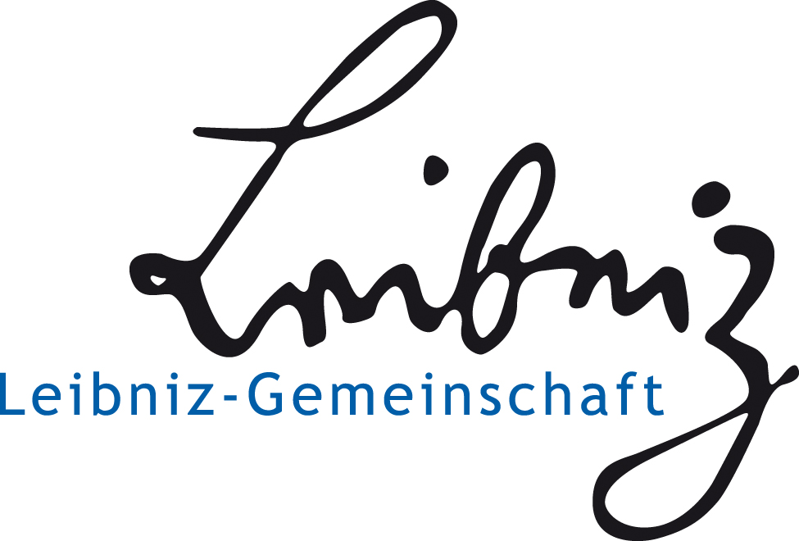
1. Forschungsprojekte an Museen
Inter- und transdisziplinäre Forschungsprojekte mit spezifischen Fragestellungen
heterogene Daten
Tiefenerschließung
große Datenmengen
nachhaltiger Umgang mit Forschungsdaten
€
MUSEUM
€
SAMMELN
BEWAHREN
AUSSTELLEN/VERMITTELN
FORSCHEN
€
…

Slide 4
2. Das CIDOC-CRM als Werkzeug für nachhaltige Interpretierbarkeit von Forschungsdaten
Was ist das CIDOC-CRM?
ISO-zertifizierte Ontologie für den Bereich des Kulturerbes (ISO 21127)
hierarchische Struktur, in der Konzepte (Dinge der realen Welt) und deren Eigenschaften bzw. Relationen zueinander definiert sind
zur Modellierung von Datenstrukturen und damit der semantischen Anreicherung von Forschungsdaten
ermöglicht, Wissen formal zu definieren, kategorisieren und auszutauschen
langfristig verfügbar und interpretierbar
ist erweiterbar, z.B. in Form einer sog. Anwendungsontologie, und erlaubt so die Darstellung spezifischerer Sachverhalte, bleibt gleichzeitig aber ISO-konform

Slide 5
3. 1. Das DFG-Projekt MUSICES
Projektziel:
Entwicklung eines Standards für die dreidimensionale Röntgen-Computertomographie (3D-CT) von Musikinstrumenten
Laufzeit: 2015-2017
Projektpartner: Germanisches Nationalmuseum Nürnberg (GNM) und Entwicklungszentrum Röntgentechnik (EZRT) des Fraunhofer-Instituts für Integrierte Schaltungen (IIS) in Fürth
Kooperationspartner:
Ethnologisches Museum Berlin, Grassi Museum für Musikinstrumente, Staatliches Institut für Musikforschung, Musée des instruments de musique / Muziekinstrumentenmuseum, Brüssel, University of Edinburgh, Philharmonie de Paris

Slide 6
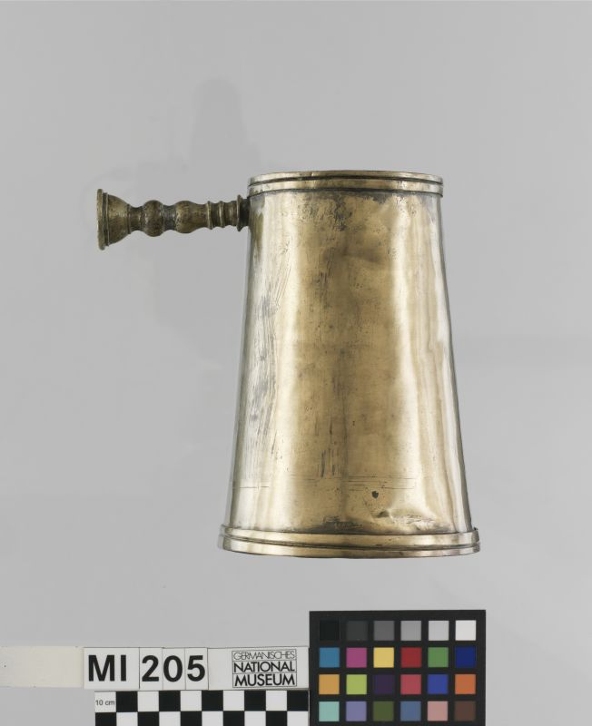
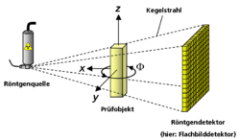
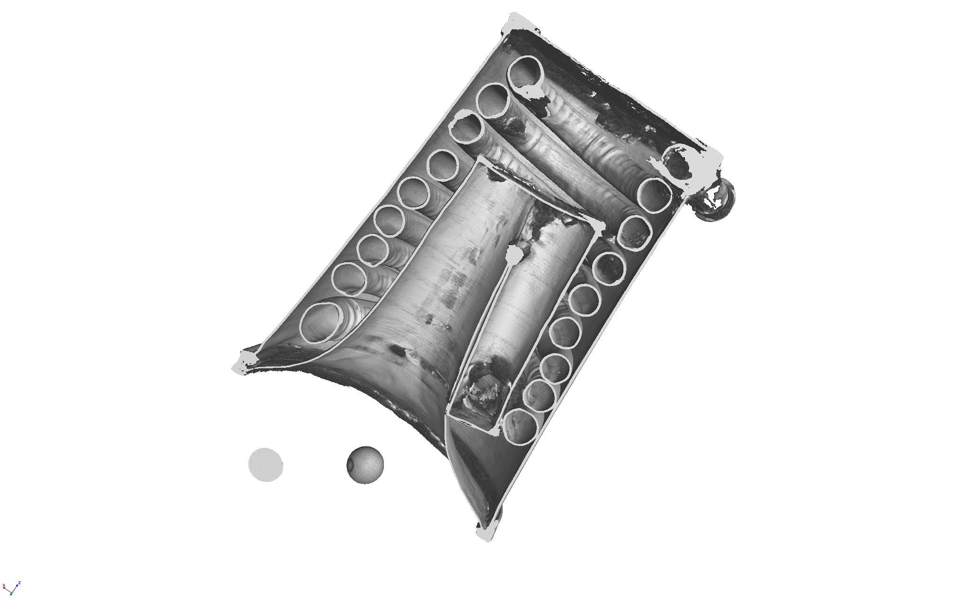
Arbeitsablauf

Slide 7
3. 1. Das DFG-Projekt MUSICES
Datenerfassung und Forschungsergebnisse
WissKI* als virtuelle Forschungsumgebung
prozessorientierte Erfassung der Forschungsdaten
CIDOC-CRM basierte Anwendungsontologie zur semantischen Strukturierung und Vernetzung der Daten
→ Verlinkung der einzelnen Arbeitsabläufe auf Datenstrukturebene über das Objekt bzw. Musikinstrument
am Projektende:
Veröffentlichung der Forschungsdaten über die Projektwebsite
Integration u.a. in MIMO (Musical Instrument Museums Online) und Lieferung an die Europeana
* Wissenschaftliche KommunikationsInfrastruktur basierend auf dem CMS Drupal; http://wiss-ki.eu/

Slide 8
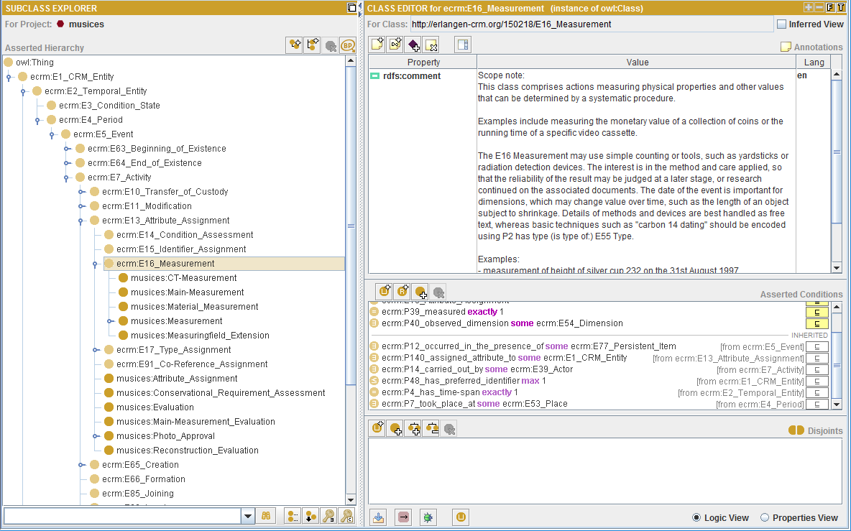
CIDOC-CRM basierte Anwendungsontologie zur Strukturierung und Vernetzung der Daten
Scope note E16:
„This class comprises actions measuring physical properties and other values that can be determined by a systematic procedure. […]”
musices:CT-Measurement
Unterklasse von E16 Measurement
Scope note: „[…] “
Musices:Main-Measurement
Unterklasse von E16 Measurement
Scope note: „[…]“
Bsp. E16 Measurement, Ansicht in protégé

Slide 9
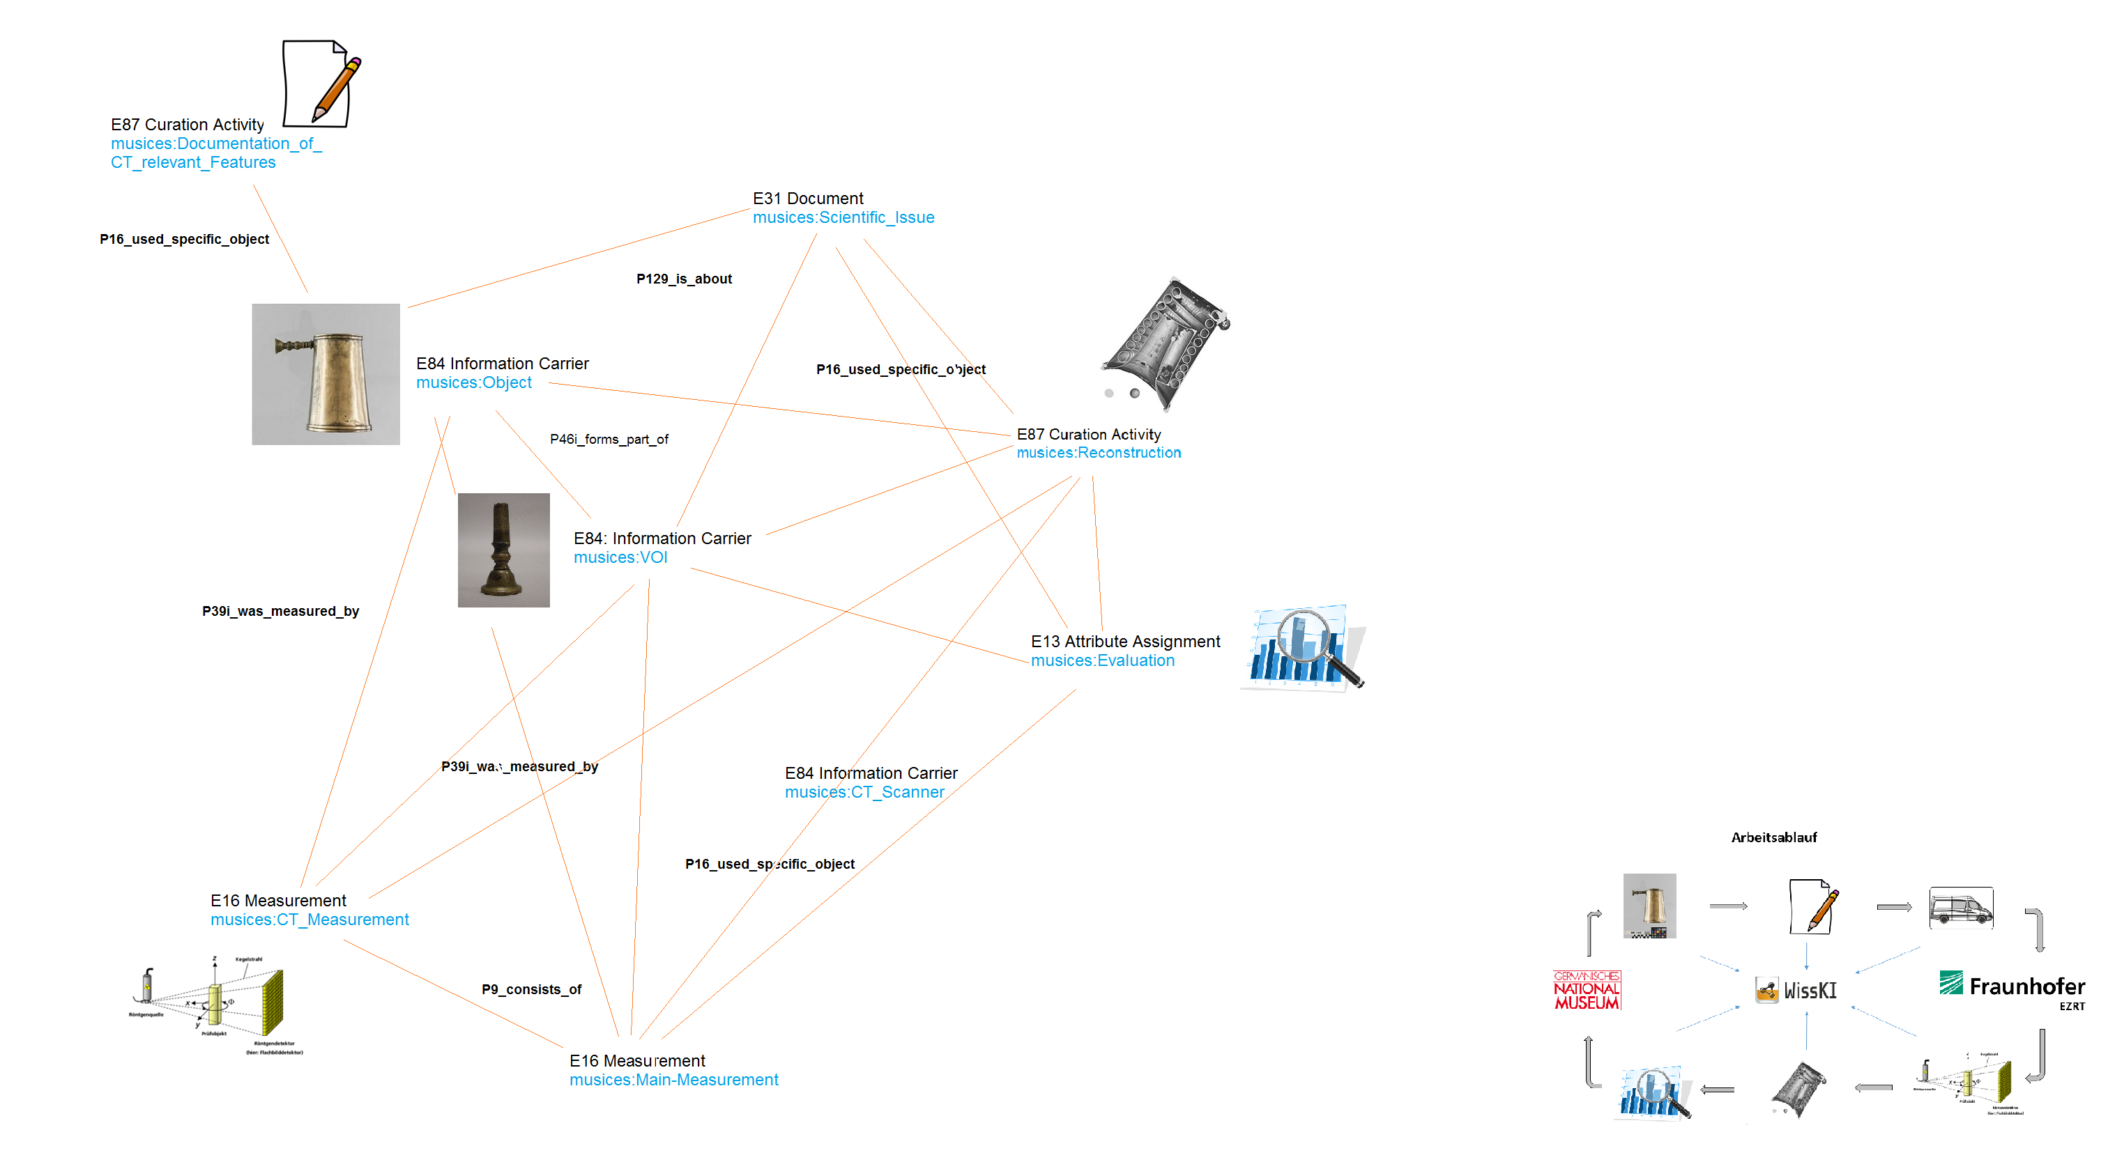
Datenstrukturnetzwerk

Slide 10
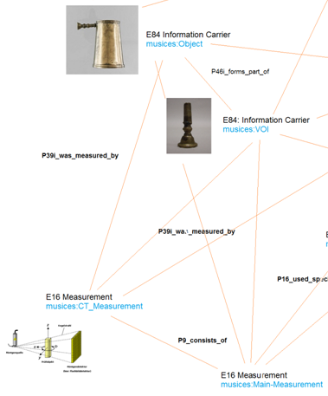
Modellieren der Pfade
Detailausschnitt aus der Maske „Dokumentation der Objektmessung“
Main-Measurement (E16) → P9 consists of → CT-Measurement (E16) → P1 is identified by→ CT-Measurement-ID (E42 Identifier)

Slide 11
Modellieren der Pfade
Detailausschnitt aus der Maske „Dokumentation der Objektmessung“
Main-Measurement (E16) → P39 measured→ Object (E84) → P1 is identified by → Object-ID (E42)
musices:Object als Unterklasse von E84 Information Carrier
Scope note E84: „This class comprises all instances of E22 Man-Made Object that are explicitly designed to act as persistent physical carriers for instances of E73 Information Object. […]”

Slide 12
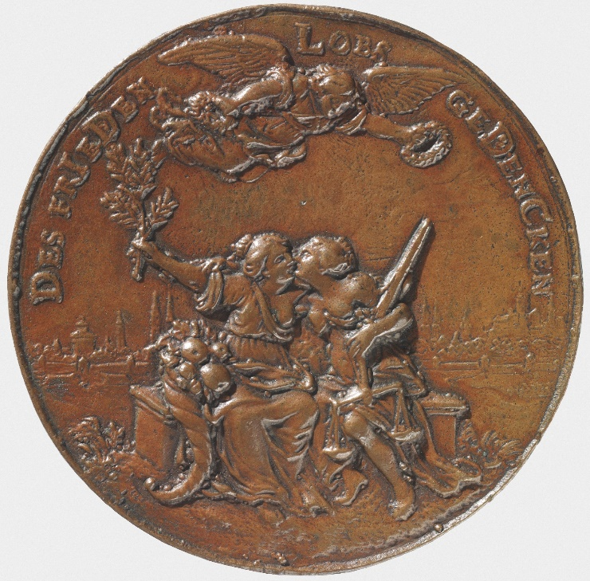
3.2. Forschungsprojekt: Friedensrepräsentationen
DASS GERECHTIGKEIT UND FRIEDE SICH KÜSSEN – REPRÄSENTATIONEN DES FRIEDENS IM VORMODERNEN EUROPA
Projektlaufzeit: 2015-2018 Förderung: Leibniz-Gemeinschaft im Rahmen der Förderlinie "Nationale und internationale Vernetzung"

Slide 13
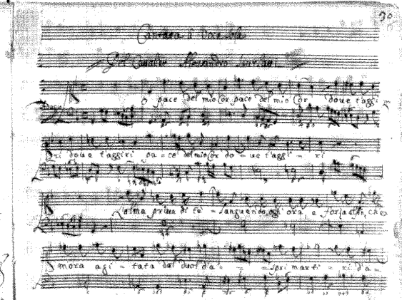
Teilnehmende Institutionen und deren Forschungsschwerpunkte

Slide 14
Gemeinsame Fragestellungen und Voraussetzungen
Gemeinsame Fragestellungen zu:
transmedialen Rezeptionsvorgängen
Veränderungen der Motivik im Zusammenhang mit Friedensschlüsse
Funktion und Wahrnehmung von visuellen, sprachlichen und musikalischen Konzepten
Voraussetzung:
Gemeinsame Erfassung der Quellenbestände (Flugblatt, Medaille, Partitur, Predigtdruck, Gedichtbände etc.)
1. Daten zu den tatsächlich verwendeten physischen Exemplar
2. Inhalte des Werkes: Motive, Textform, Tonart, Bezug zu einem Friedensschluss

Slide 15
Datenerfassung und Forschungsergebnisse
Datenerfassung
CIDOC-CRM basierte Anwendungsontologie zur semantischen Strukturierung und Vernetzung der Daten
WissKI als virtuelle Forschungsumgebung
Darstellung:
Präsentation der Ergebnisse in einer „Virtuellen Ausstellung“
Veröffentlichung der Bestände der Projektdatenbank

Slide 16
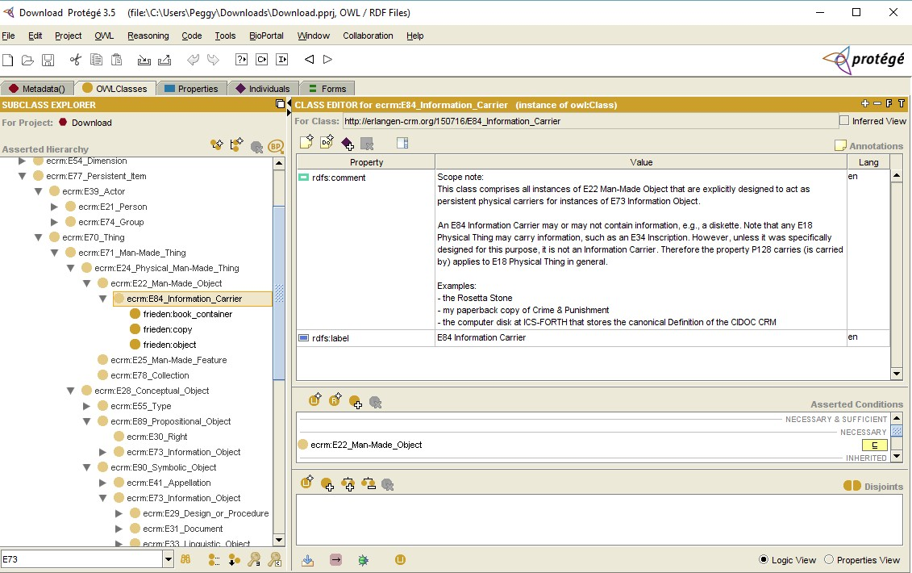
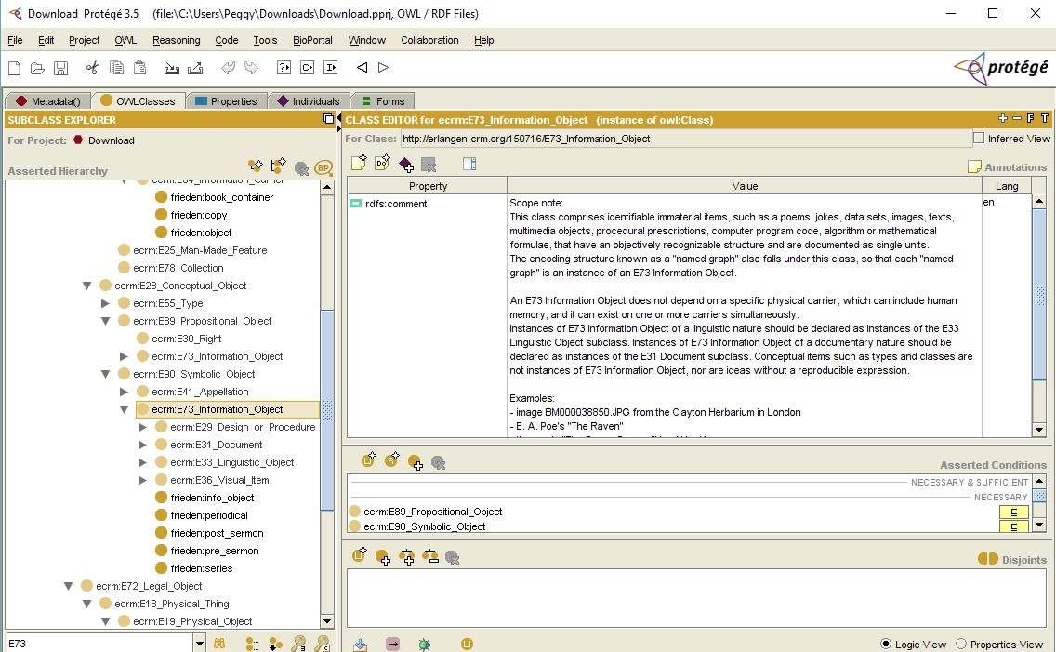
CIDOC-CRM basierte Anwendungsontologie zur Strukturierung und Vernetzung der Daten (protégé-Ansicht)
E84 Information Carrier: Daten zum physischen Exemplar
E73 Information Object: Daten zum jeweiligen Inhalt

Slide 17
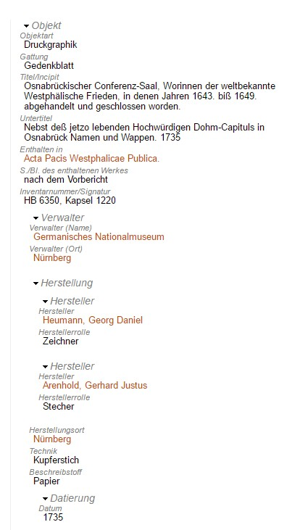
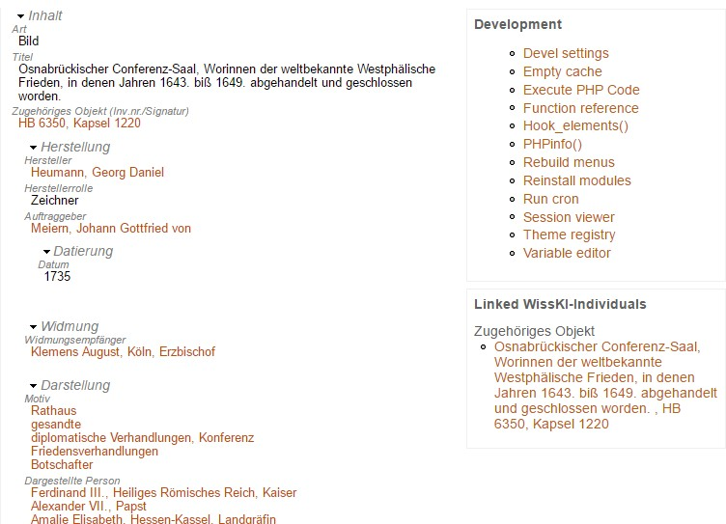
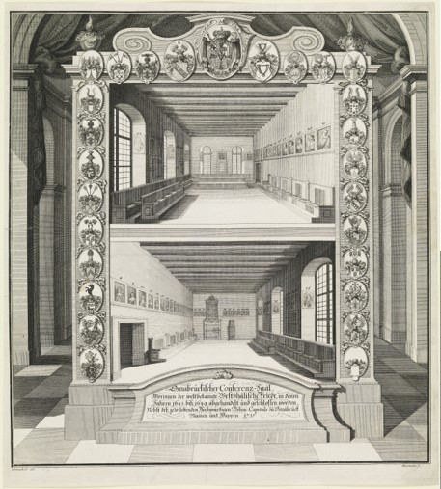

Slide 18
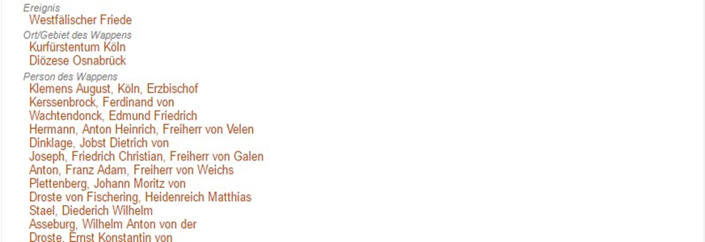
Motiv
frieden:info_object (E73) → ecrm:P140i_was_attributed_by → frieden:representation_type_assignment (E17) → ecrm:P2_has_type →
frieden:interpretation_type (E55) → ecrm:P149_is_identified_by -> frieden:interpretation_type_name
Friedensereignis
frieden:info_object (E73) → ecrm:P140i_was_attributed_by → frieden:representation_type_assignment (E17) → ecrm:P2_has_type → frieden:representation_type (E55) → ecrm:P137i_is_exemplified_by → frieden:peace_event (E7) → ecrm:P1_is_identified_by → frieden:peace_event_name

Slide 19
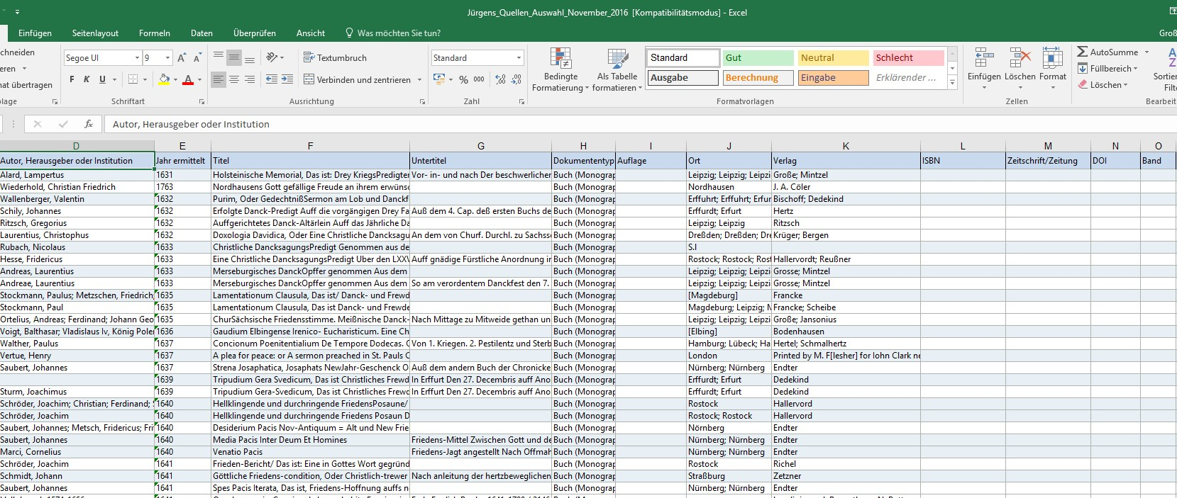
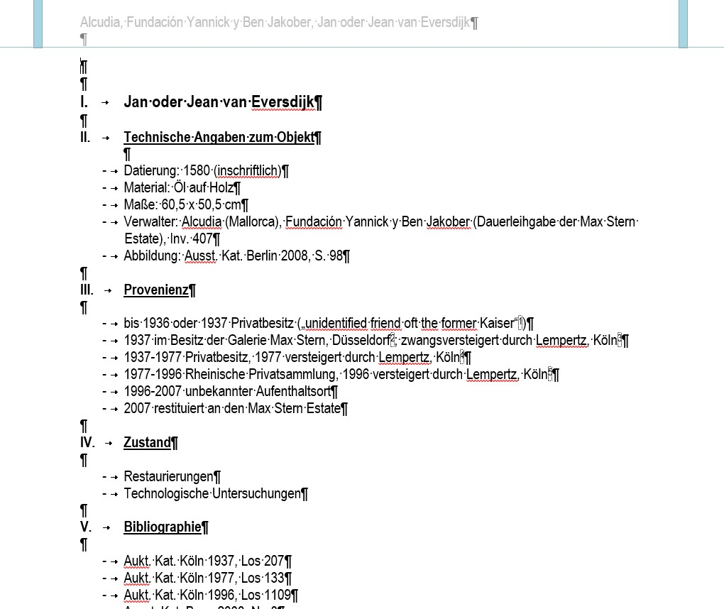
Bisher: Daten in Exceltabellen und Word-Dokumenten gesammelt und strukturiert.
Strukturierung der Daten mit CIDOC CRM:
ermöglicht semantische Modellierung
Definitionen der Konzepte standardisiert vorgegeben
→ langfristige Interpretierbarkeit der Daten

